Slide 1
Анализ качества преподавания
RealityFlex

Slide 2
Идея
Сбор метрик
Визуализация
Сравнение
Сервис позволяет собирать различные метрики на основе сообщений из чата
Сервис позволяет отображать полученные метрики в виде графиков
Сервис позволяет сравнивать занятия друг с другом

Slide 3
Стэк технологий

Slide 4
Ключевые фишки
1
3
2
4
5
LLM
Сравнение
Дает выгрузку о том, были ли технические неполадки во время занятия
Можно выбрать два занятия и сравнить метрики по ним
Анализатор стоп слов
Графики
Анализ сообщений чата – проверка подозрительных ссылок, почт, а также нецензурной лексики
Построение графиков по сообщениям из чата
Эмоциональная окраска
Показывает эмоциональную окраску чата

Slide 5
Время обработки данных
LLM
Эмоциональный анализ
Анализ текста
Построение графиков хоть и занимает время, но происходит достаточно быстро
Использование nlp алгоритмов для обработки текста также оптимизировано и занимает не очень много времени
Большую часть времени занимает языковая модель – это необходимо для смысловой оценки текста

Slide 6
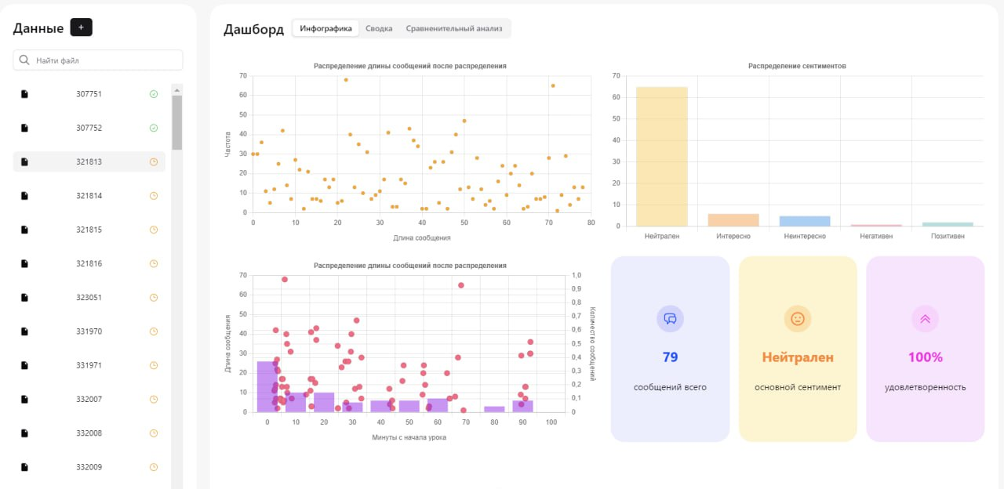

Slide 7
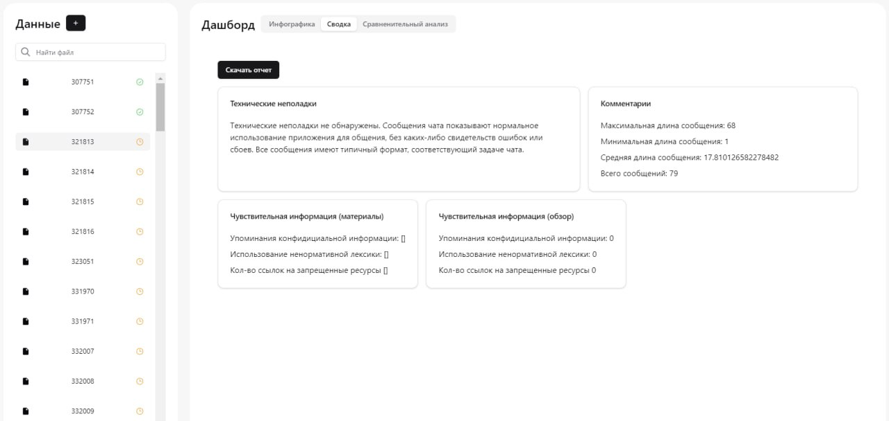

Slide 8
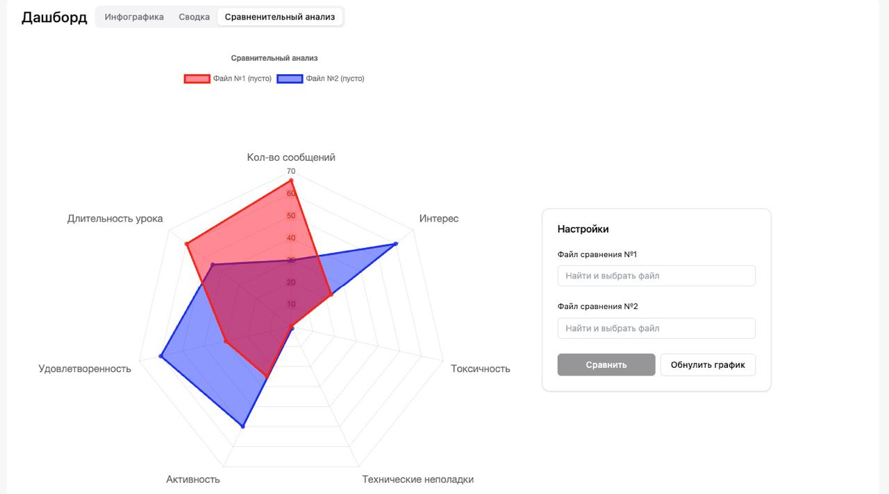
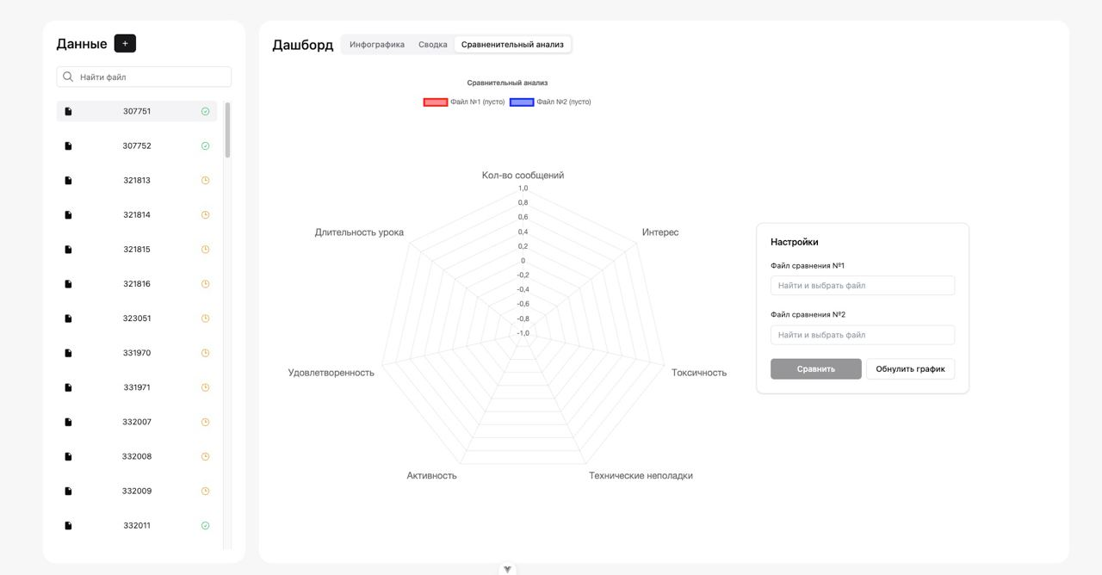

Slide 9
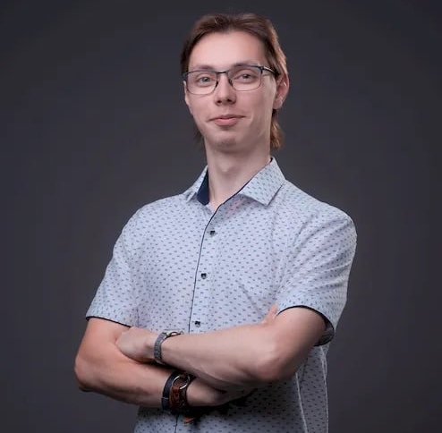
Наша команда
Шендяпин Артём
Левандровский Александр
https://t.me/JetGhost
https://t.me/shureck
Артём Латыпов
https://t.me/benristar

